Slide 1

CHƯƠNG I
CHƯƠNG IX. TÍNH XÁC SUẤT THEO ĐỊNH NGHĨA CỔ ĐIỂN
TOÁN ĐẠI SỐ
26
BIẾN CỐ VÀ ĐỊNH NGHĨA CỔ ĐIỂN CỦA XÁC XUẤT
(2 tiết)
➉
1
BIẾN CỐ
1
2
2
ĐỊNH NGHĨA CỔ ĐIỂN CỦA XÁC SUẤT
3
NGUYÊN LÝ XÁC SUẤT BÉ
4

Slide 2

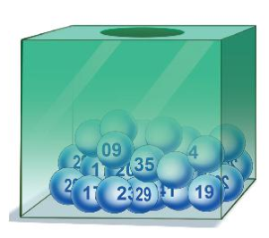
* Nhiệm vụ 1 : Trải nghiệm thông qua tham gia trò chơi “bốc thăm trúng thưởng”:
Chọn 6 bạn tham gia trò chơi, mỗi người chơi chọn một bộ 6 số đôi một khác nhau từ 45 số: 1; 2; …; 45. Sau đó, giáo viên bốc ngẫu nhiên 6 quả bóng (không hoàn lại) từ một thùng kín đựng 45 quả bóng như nhau ghi các số 1; 2;… ; 45. Bộ 6 số ghi trên 6 quả bóng đó được gọi là bộ số trúng thưởng.
Nếu bộ số của người chơi trùng với bộ số trúng thưởng thì người chơi trúng giải độc đắc; nếu trùng với 5 số của bộ số trúng thưởng thì người chơi trúng giải nhất.
Tính xác suất người chơi trúng giải độc đắc, giải nhất.

Slide 3
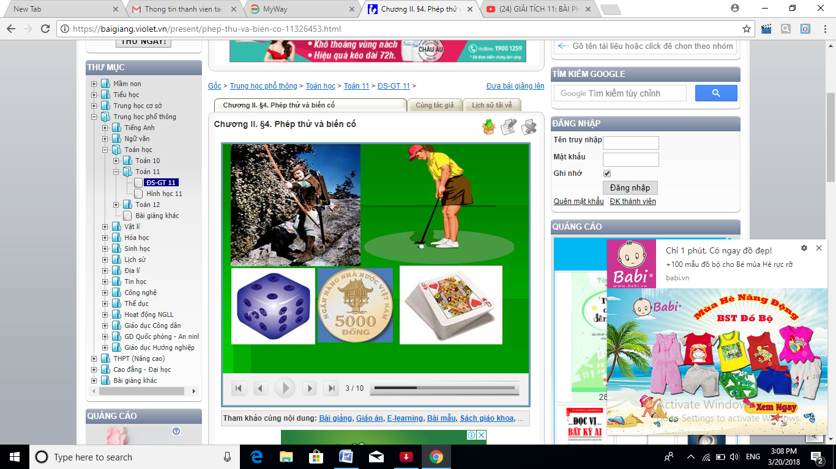
* Nhiệm vụ 2: Quan sát các hình ảnh: Bắn một mũi tên, đánh gôn, gieo con súc sắc, gieo một đồng tiền, rút một quân bài. Khi thực hiện một hành động trên là ta được một phép thử.

Slide 4
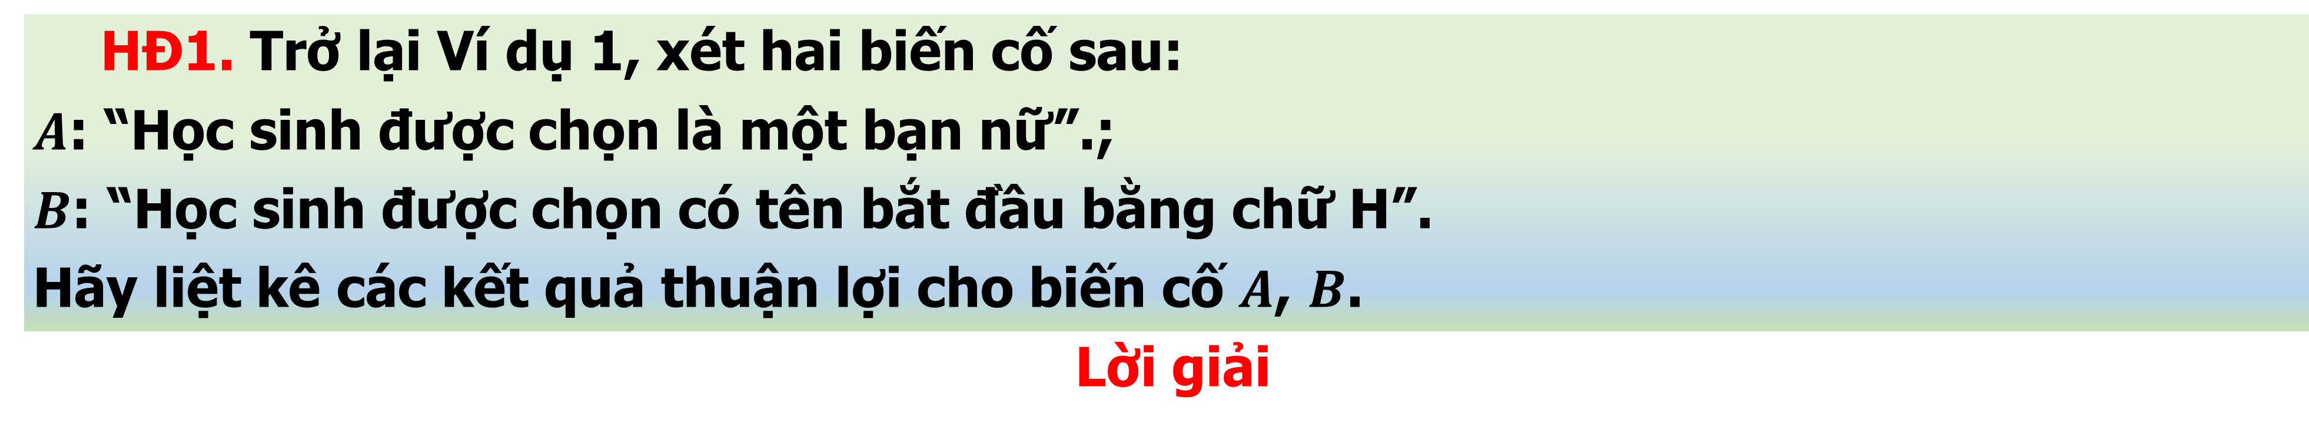
Ví dụ 1.
Một tổ trong lớp 10A có ba học sinh nữ là Hương, Hồng, Dung và bốn học sinh nam là Sơn, Tùng, Hoàng, Tiến. Giáo viên chọn ngẫu nhiên một học sinh trong tổ đó để kiểm tra vở bài tập. Phép thử ngẫu nhiên là gì? Mô tả không gian mẫu.
Lời giải
Phép thử ngẫu nhiên là chọn ngẫu nhiên một học sinh trong tổ để kiểm tra vở bài tập.
Không gian mẫu là tập hợp tất cả học sinh trong tổ.
Ta có $Ω=\{\text{H}\text{ồ}\text{ng}\text{; }\text{Ho}\text{à}\text{ng}\text{; }\text{Dung}\text{; }\text{S}\text{ơ}\text{n}\text{; }\text{T}\text{ù}\text{ng}\text{; }\text{H}\text{ươ}\text{ng}\text{; }\text{Ti}\text{ế}\text{n}\}$.
HĐ1. Trở lại Ví dụ 1, xét hai biến cố sau:
$A$: “Học sinh được chọn là một bạn nữ”.;
$B$: “Học sinh được chọn có tên bắt đầu bằng chữ H”.
Hãy liệt kê các kết quả thuận lợi cho biến cố $A$, $B$.
Lời giải
Các kết quả thuận lợi cho biến cố $A$ là: Hương, Hồng, Dung.
Các kết quả thuận lợi cho biến cố $B$ là: Hương, Hồng, Hoàng.

Slide 5
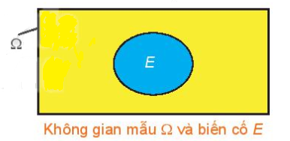
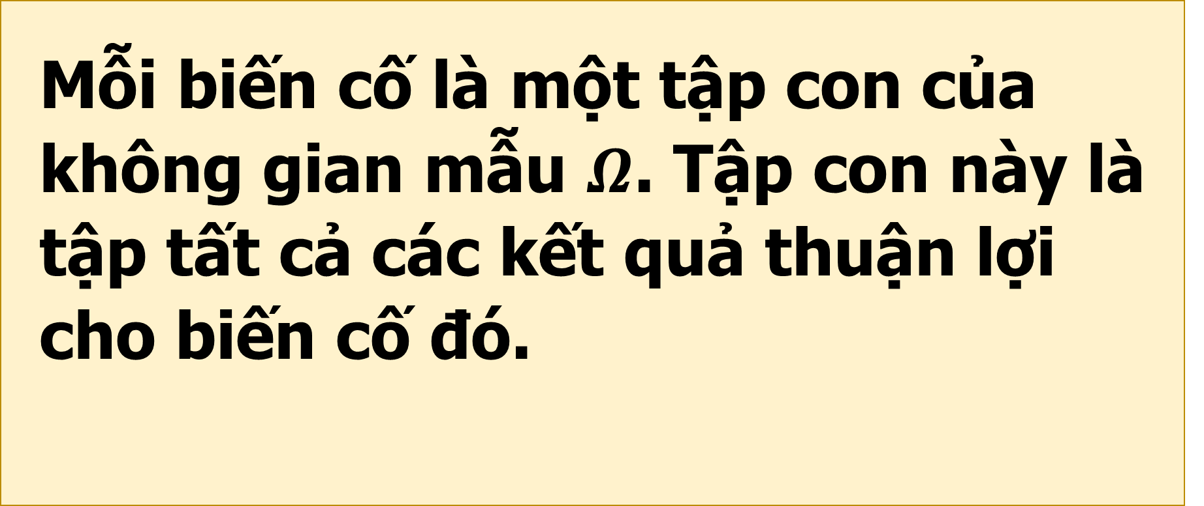
1. BIẾN CỐ
Mỗi biến cố là một tập con của không gian mẫu $Ω$. Tập con này là tập tất cả các kết quả thuận lợi cho biến cố đó.
Nhận xét. Biến cố chắc chắn là tập biến cố $Ω,$không thể là tập ∅.

Slide 6
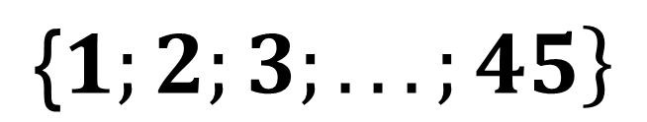
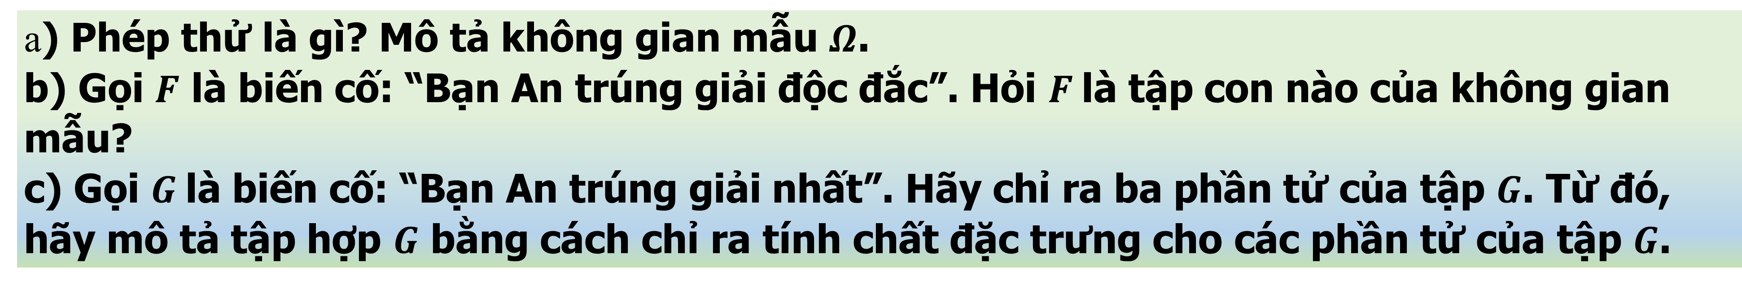
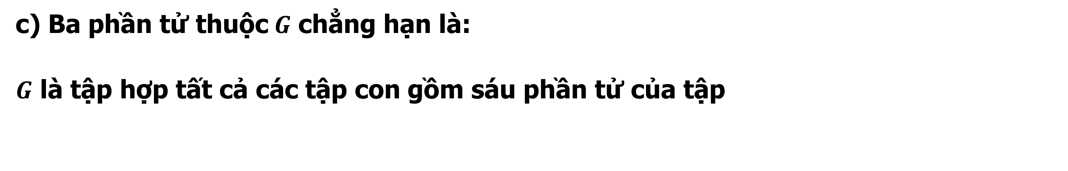
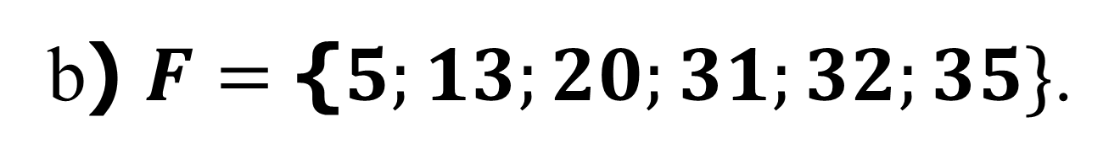
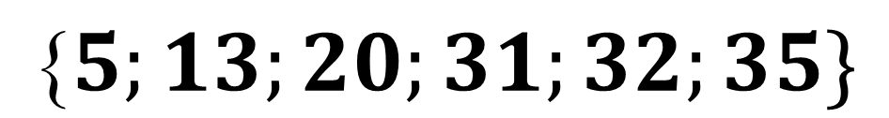
Trở lại tình huống mở đầu về trò chơi bốc thăm trúng thưởng.
Ví dụ 2.
a) Phép thử là gì? Mô tả không gian mẫu $Ω$.
b) Gọi $F$ là biến cố: “Bạn An trúng giải độc đắc”. Hỏi $F$là tập con nào của không gian mẫu?
c) Gọi $G$là biến cố: “Bạn An trúng giải nhất”. Hãy chỉ ra ba phần tử của tập $G$. Từ đó, hãy mô tả tập hợp $G$ bằng cách chỉ ra tính chất đặc trưng cho các phần tử của tập $G$.
Lời giải
a) Phép thử là chọn ngẫu nhiên 6 số trong 45 số: 1; 2;… ; 45. Không gian mẫu $Ω$ là tập hợp tất cả các tập con có sáu phần tử của tập
b) $F=\text{\{}5;13;20;31;32;35\}$.
c) Ba phần tử thuộc$G$ chẳng hạn là:
$G$ là tập hợp tất cả các tập con gồm sáu phần tử của tập
$$\text{\{}6;13;20;31;32;35\};\text{\{}5;7;20;31;32;35\};\text{\{}5;13;8;31;32;35\}.$$
$$\left.\text{\{}1;2;3;...;45\right\}$$
có tính chất: Năm phần tử của nó thuộc tập
$$\text{\{}5;13;20;31;32;35\}$$
và một phần tử còn lại không thuộc tập

Slide 7
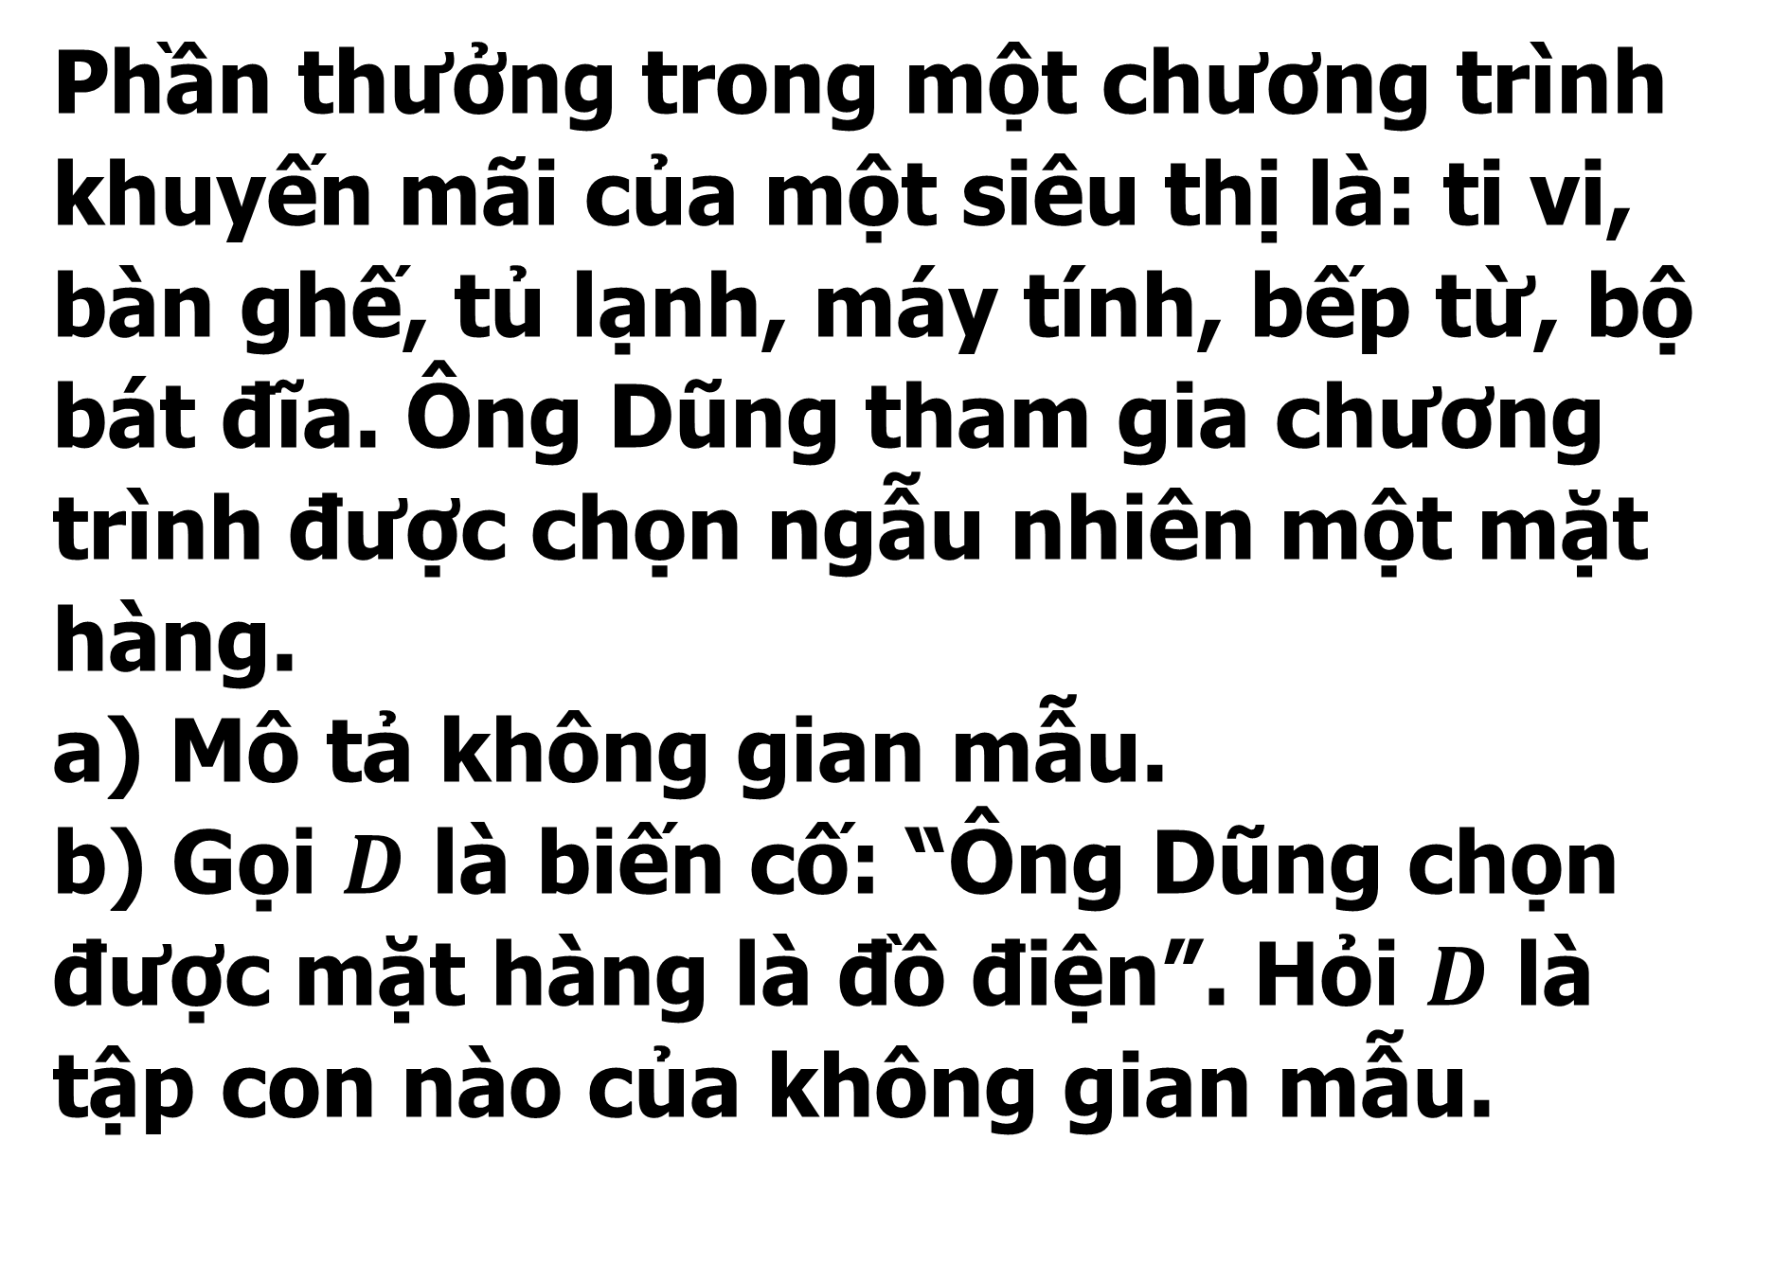
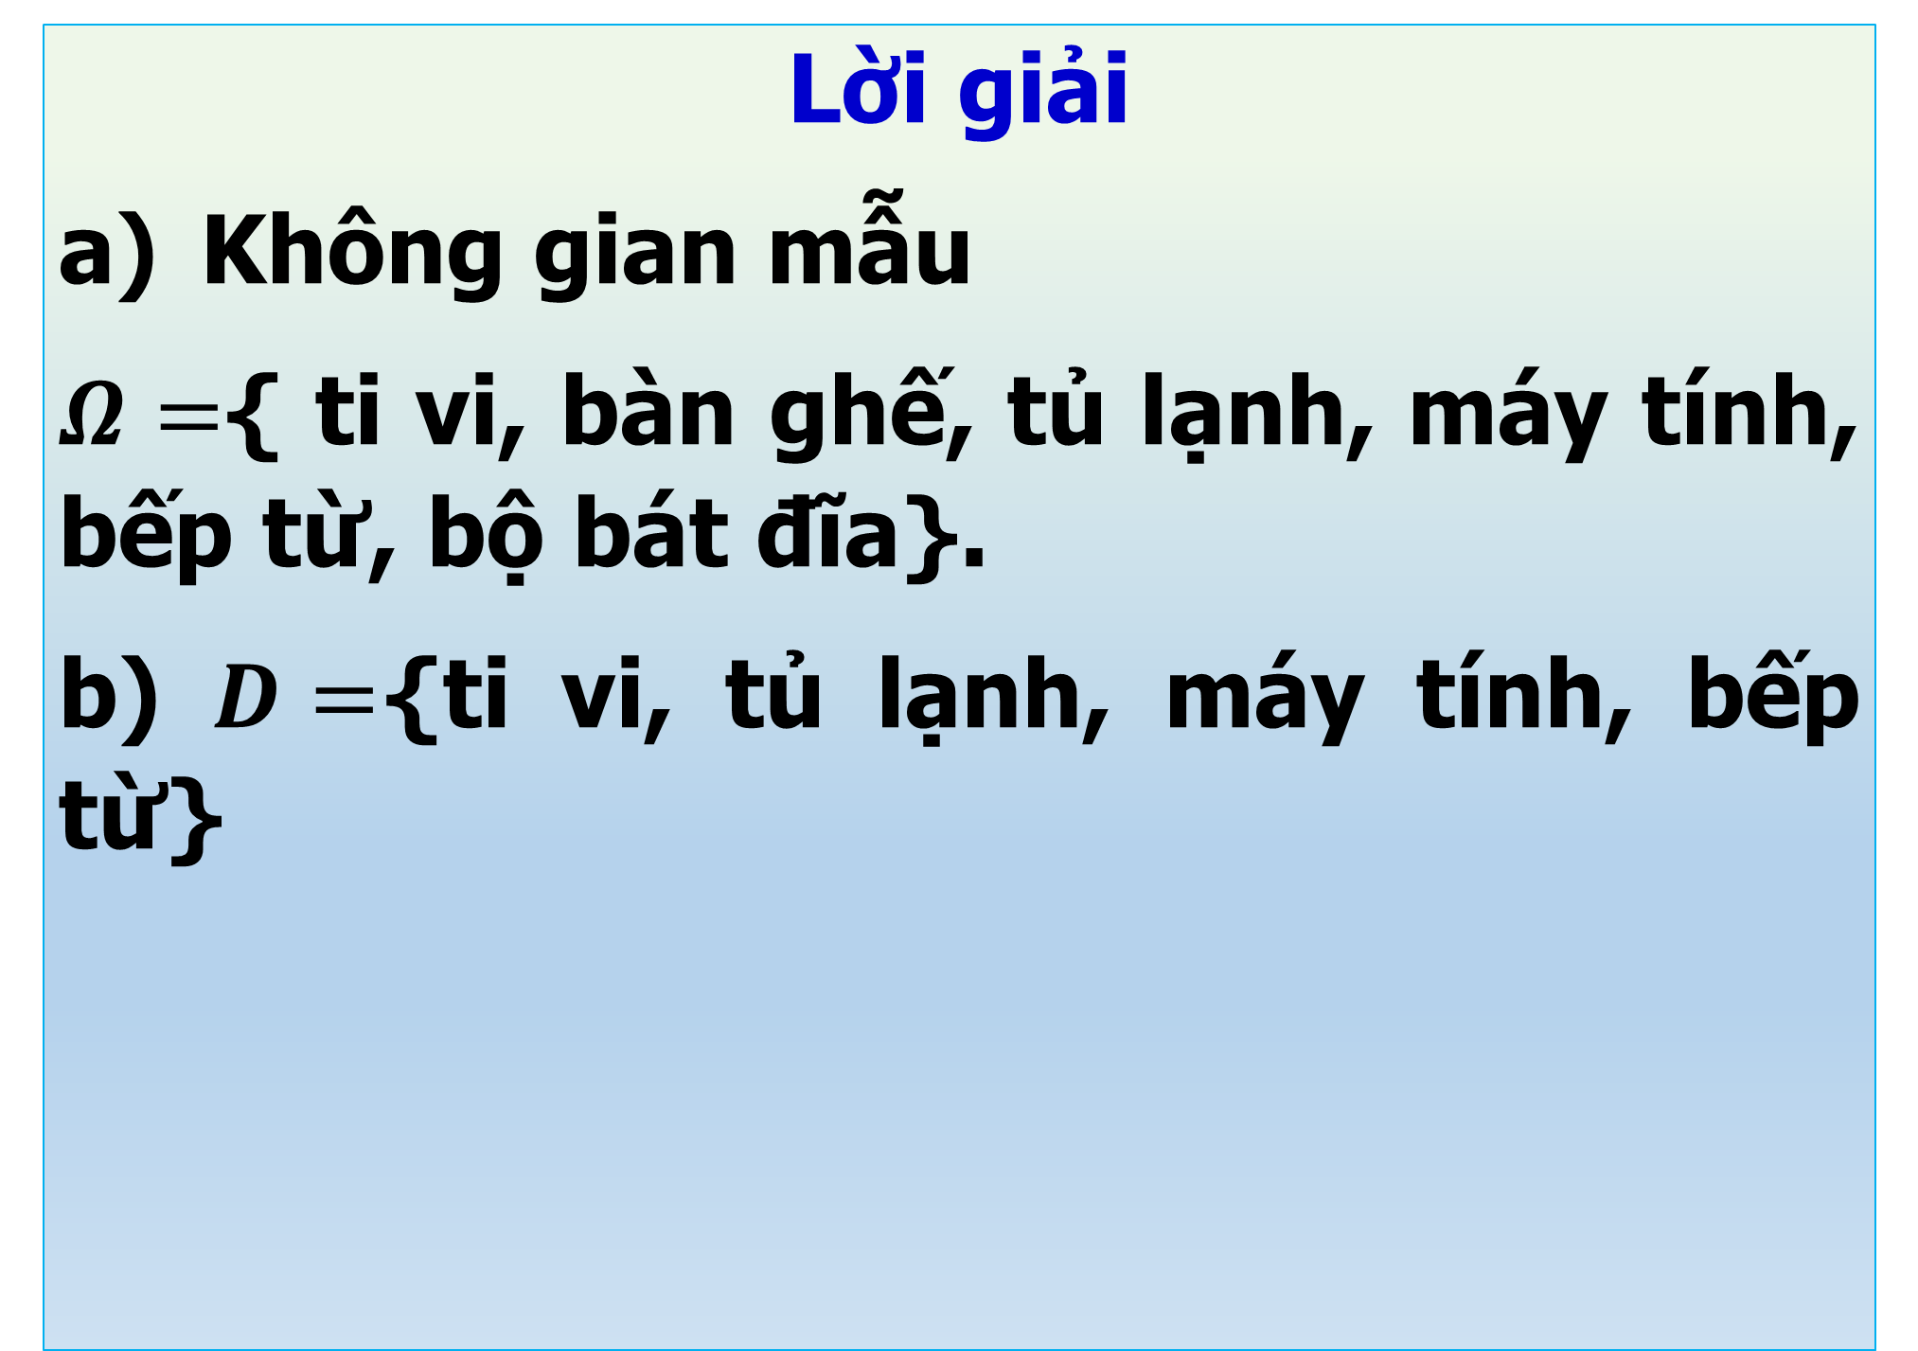
Luyện tập 1.
Lời giải
Không gian mẫu
$Ω=${ ti vi, bàn ghế, tủ lạnh, máy tính, bếp từ, bộ bát đĩa}.
b) $D=${ti vi, tủ lạnh, máy tính, bếp từ}
Phần thưởng trong một chương trình khuyến mãi của một siêu thị là: ti vi, bàn ghế, tủ lạnh, máy tính, bếp từ, bộ bát đĩa. Ông Dũng tham gia chương trình được chọn ngẫu nhiên một mặt hàng.
a) Mô tả không gian mẫu.
b) Gọi $D$ là biến cố: “Ông Dũng chọn được mặt hàng là đồ điện”. Hỏi $D$ là tập con nào của không gian mẫu.

Slide 8
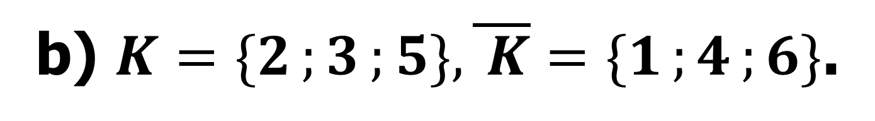


Luyện tập 2.
Lời giải
Gieo một con xúc xắc. Gọi $K$ là biến cố: “Số chấm xuất hiện trên con xúc xắc là một số nguyên tố”.
a) Biến cố: “Số chấm xuất hiện trên con xúc xắc là một hợp số” có là biến cố $\overline{K}$ không?
b) Biến cố $K$ và $\overline{K}$ là tập con nào của không gian mẫu?
a) Vì 1 không là số nguyên tố nên số 1 không thuộc biến cố $K$, tuy nhiên 1 cũng không là hợp số nên số 1 cũng không thuộc biến cố: “Số chấm xuất hiện trên con xúc xắc là một hợp số”.
Do đó biến cố: “Số chấm xuất hiện trên con xúc xắc là một hợp số” không là biến cố $\overline{K}$.
b) $K=\{2;{3};{5}\},\overline{ K}=\{1;{4};{6}\}$.

Slide 9
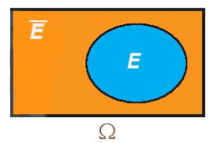
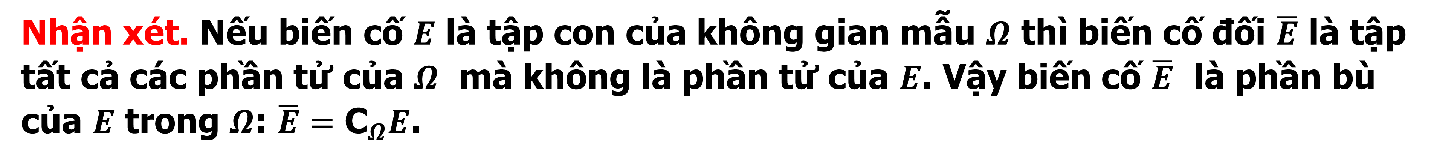
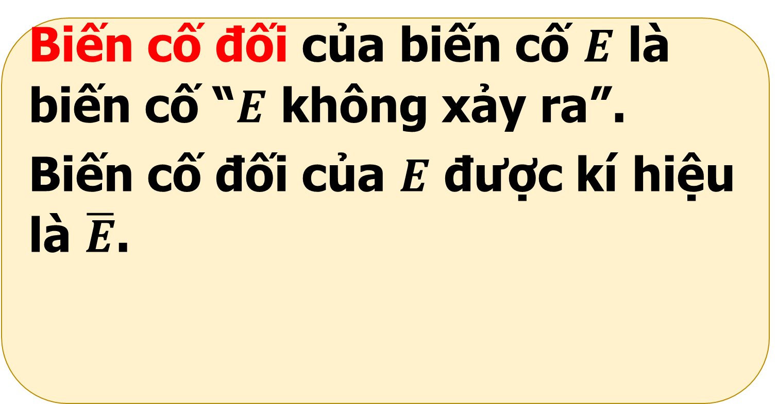
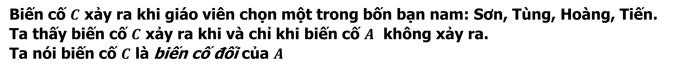
HĐ2. Trở lại Ví dụ 1, hãy cho biết khi nào biến cố $C$: “Học sinh được chọn là một bạn nam” xảy ra?
Lời giải
Biến cố $C$ xảy ra khi giáo viên chọn một trong bốn bạn nam: Sơn, Tùng, Hoàng, Tiến.
Ta thấy biến cố $C$ xảy ra khi và chỉ khi biến cố $A$ không xảy ra.
Ta nói biến cố $C$ là biến cố đối của $A$
Biến cố đối của biến cố $E$ là biến cố “$E$ không xảy ra”.
Biến cố đối của $E$ được kí hiệu là $\overline{E}$.
Nhận xét. Nếu biến cố $E$ là tập con của không gian mẫu $Ω$ thì biến cố đối $\overline{E}$ là tập tất cả các phần tử của $Ω$ mà không là phần tử của $E$. Vậy biến cố $\overline{E}$ là phần bù của $E$ trong $Ω$: $\overline{E}={\text{C}}_{Ω}E$.

Slide 10
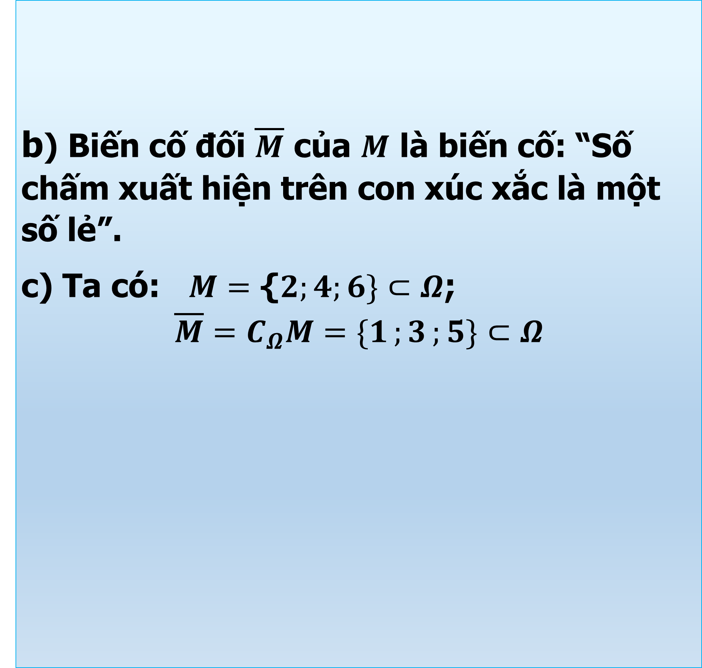
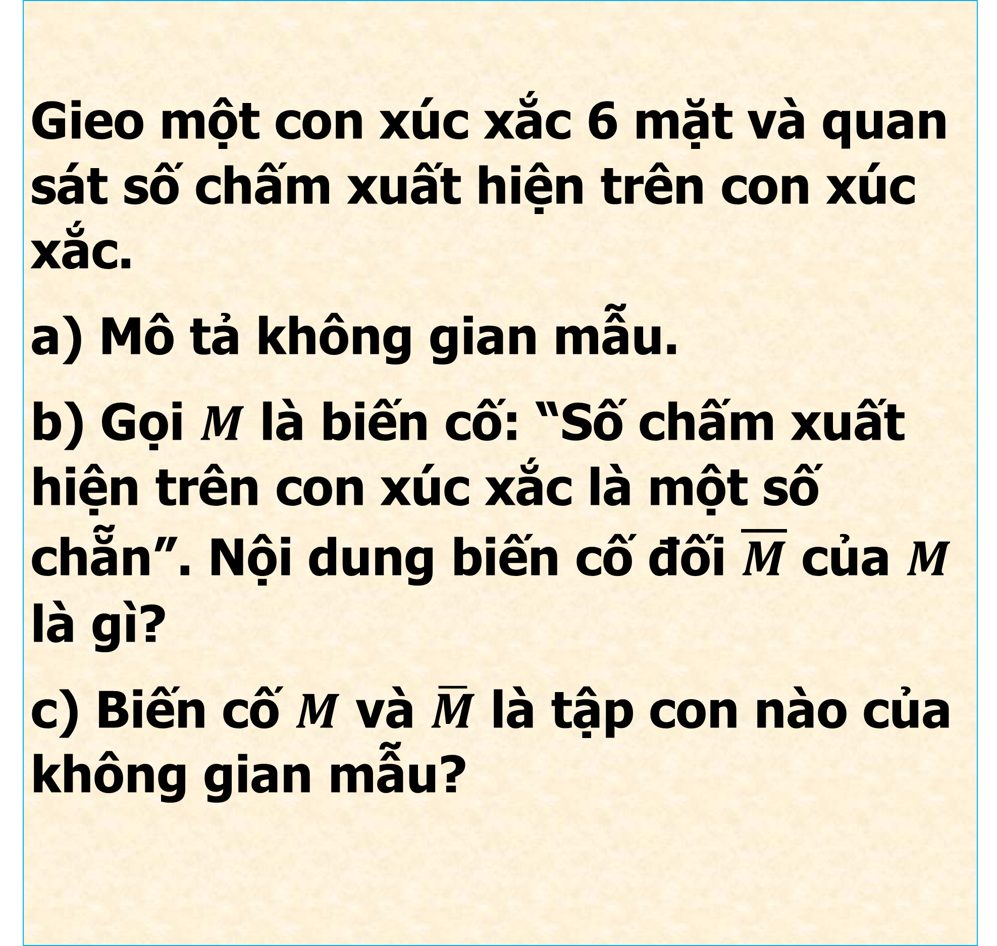
Gieo một con xúc xắc 6 mặt và quan sát số chấm xuất hiện trên con xúc xắc.
a) Mô tả không gian mẫu.
b) Gọi $M$ là biến cố: “Số chấm xuất hiện trên con xúc xắc là một số chẵn”. Nội dung biến cố đối $\overline{M}$ của $M$ là gì?
c) Biến cố $M$ và $\overline{M}$ là tập con nào của không gian mẫu?
b) Biến cố đối $\overline{M}$ của $M$ là biến cố: “Số chấm xuất hiện trên con xúc xắc là một số lẻ”.
c) Ta có: $M=\text{\{}2;4;6\}⊂Ω$;
$$\overline{M}=C_{Ω}M=\{1;{3};{5}\}⊂Ω$$
Ví dụ 3.
Lời giải
a) Không gian mẫu $Ω=\left\{1;{2};{3};{4};{5};{6}\right\} .$

Slide 11
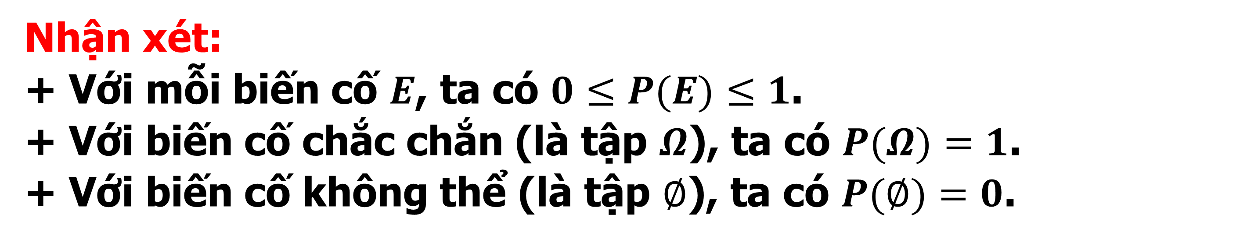
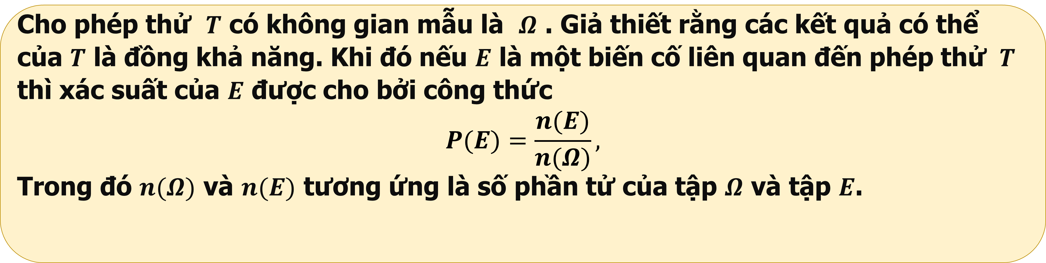
2. ĐỊNH NGHĨA CỔ ĐIỂN CỦA XÁC SUẤT
Cho phép thử $T$ có không gian mẫu là $Ω$ . Giả thiết rằng các kết quả có thể của $T$ là đồng khả năng. Khi đó nếu $E$ là một biến cố liên quan đến phép thử $T$ thì xác suất của $E$ được cho bởi công thức
$$P(E)=\frac{n(E)}{n(Ω)},$$
Trong đó $n(Ω)$ và $n(E)$ tương ứng là số phần tử của tập $Ω$ và tập $E$.
Nhận xét:
+ Với mỗi biến cố $E$, ta có $0≤P(E)≤1$.
+ Với biến cố chắc chắn (là tập $Ω$), ta có $P(Ω)=1$.
+ Với biến cố không thể (là tập $∅$), ta có $P(∅)=0$.

Slide 12
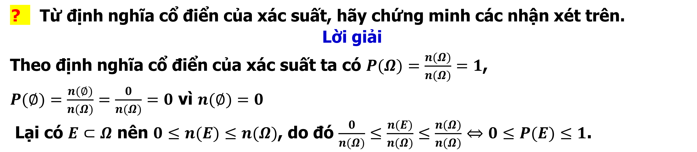
? Từ định nghĩa cổ điển của xác suất, hãy chứng minh các nhận xét trên.
Lời giải
Theo định nghĩa cổ điển của xác suất ta có $P(Ω)=\frac{n(Ω)}{n(Ω)}=1$,
$P(∅)=\frac{n(∅)}{n(Ω)}=\frac{0}{n(Ω)}=0$ vì $n(∅)=0$
Lại có $E⊂Ω$ nên $0≤n(E)≤n(Ω)$, do đó $\frac{0}{n(Ω)}≤\frac{n(E)}{n(Ω)}≤\frac{n(Ω)}{n(Ω)}⇔0≤P(E)≤1$.

Slide 13
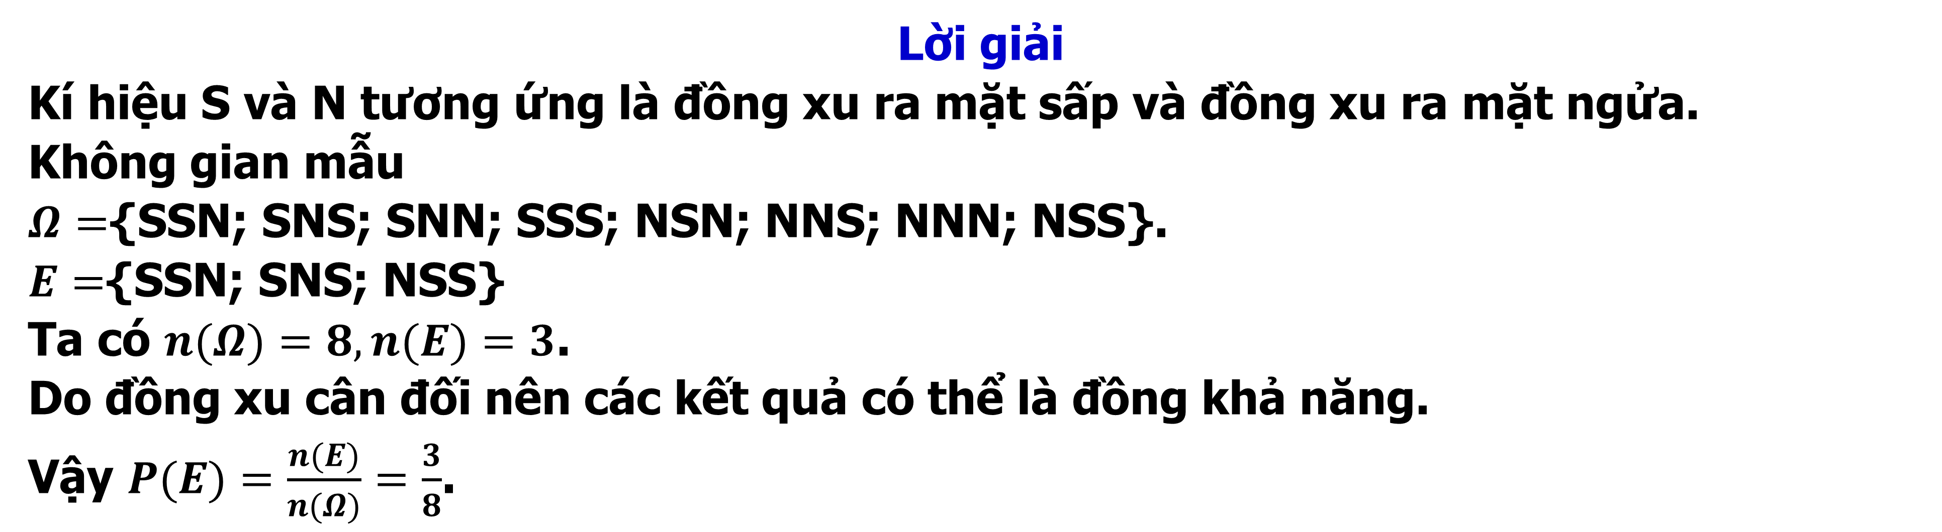
Ví dụ 4.
Ví dụ 4.
Gieo một đồng xu cân đối liên tiếp ba lần. Gọi $E$ là biến cố: “Có hai lần xuất hiện mặt sấp và một lần xuất hiện mặt ngửa”. Tính xác suất của biến cố $E$ .
Lời giải
Kí hiệu S và N tương ứng là đồng xu ra mặt sấp và đồng xu ra mặt ngửa.
Không gian mẫu
$Ω=${SSN; SNS; SNN; SSS; NSN; NNS; NNN; NSS}.
$E=${SSN; SNS; NSS}
Ta có $n(Ω)=8,n(E)=3$.
Do đồng xu cân đối nên các kết quả có thể là đồng khả năng.
Vậy $P(E)=\frac{n(E)}{n(Ω)}=\frac{3}{8}$.

Slide 14
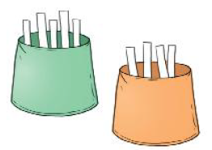
Ví dụ 5.
Lời giải
Mô tả không gian mẫu Ω bằng cách lập bảng như sau.
Hai túi I, II được chứa các tấm thẻ được đánh số.Túi I: {1; 2; 3; 4; 5},
túi II: {1; 2; 3; 4}. Rút ngẫu nhiên một tấm thẻ từ mỗi túi I và II.
Tính xác suất để tổng hai số trên hai tấm thẻ lớn hơn 6.
Túi II Túi I | 1 | 2 | 3 | 4
1 | (1, 1) | (1, 2) | (1, 3) | (1, 4)
2 | (2, 1) | (2, 2) | (2, 3) | (2, 4)
3 | (3, 1) | (3, 2) | (3, 3) | (3, 4)
4 | (4, 1) | (4, 2) | (4, 3) | (4, 4)
5 | (5, 1) | (5, 2) | (5, 3) | (5, 4)
Mỗi ô là một kết quả có thể xảy ra. Có 20 ô, vậy n(Ω)=20.
Biến cố E: “Tổng hai số trên hai tấm thẻ lớn hơn 6” xảy ra khi tổng là một trong ba trường hợp:
Tổng bằng 7 gồm các kết quả: (3, 4): (4, 3); (5, 2).
Tổng bằng 8 gồm các kết quả: (4, 4): (5, 3).
Tổng bằng 9 có một kết quả: (5, 4).
Vậy biến cố E = {(3,4); (4,3); (5,2); (4,4); (5,3); (5,4)}.
Từ đó n(E) = 6 và $P\left(E\right)=\frac{n\left(E\right)}{n\left(Ω\right)}=\frac{6}{20}=\frac{3}{10}=0,3$.

Slide 15
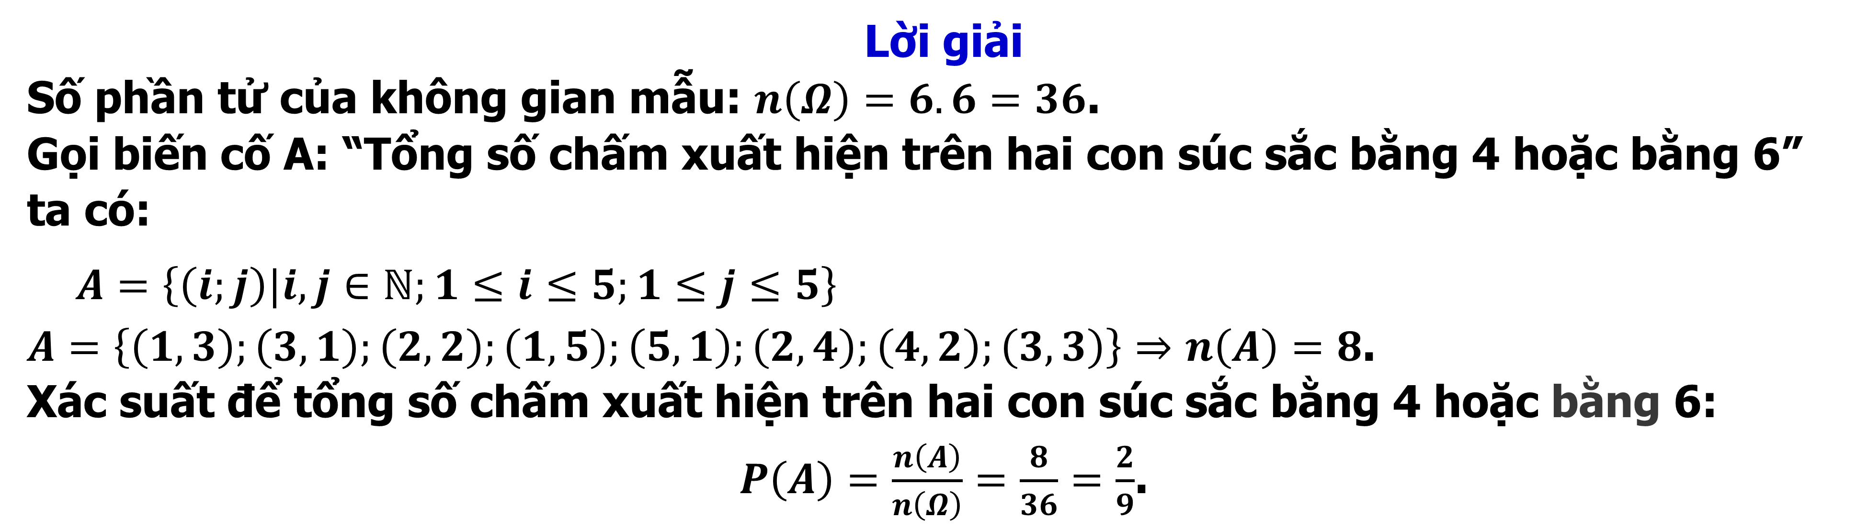
Chú ý. Trong những phép thử đơn giản, ta đếm số phần tử của tập $Ω$ và số phần tử của biến cố E bằng cách liệt kê ra tất cả các phần tử của hai tập hợp này.
Luyện tập 3
Gieo đồng thời hai con súc sắc cân đối. Tính xác suất để tồng số chấm xuất hiện trên hai con súc sắc bằng 4 hoặc bằng 6.
Lời giải
Số phần tử của không gian mẫu: $n\left(Ω\right)=6.6=36$.
Gọi biến cố A: “Tổng số chấm xuất hiện trên hai con súc sắc bằng 4 hoặc bằng 6”
ta có:
$A=\left\{\left(i;j\right)|i,j∈ℕ;1≤i≤5;1≤j≤5\right\}$
$A=\left\{\left(1,3\right);\left(3,1\right);\left(2,2\right);\left(1,5\right);\left(5,1\right);\left(2,4\right);\left(4,2\right);\left(3,3\right)\right\}⇒n\left(A\right)=8$.
Xác suất để tổng số chấm xuất hiện trên hai con súc sắc bằng 4 hoặc bằng 6:
$P\left(A\right)=\frac{n\left(A\right)}{n\left(Ω\right)}=\frac{8}{36}=\frac{2}{9}$.

Slide 16
3. NGUYÊN LÝ XÁC SUẤT BÉ
Qua thực tế người ta thấy rằng một biến cố có xác suất rất bé thì sẽ không xảy ra khi ta thực hiện một phép thử hay một vài phép thử. Từ đó người ta đã thừa nhận nguyên lí sau đây gọi là nguyên lí xác suất bé:
Nếu một biến cố có xác suất rất bé thì trong một phép thử biến cố đó sẽ không xảy ra.
Trở lại ví dụ :
Xác suất một chiếc máy bay rơi là rất bé, khoảng 0,00000027. Mỗi hành khách khi đi máy bay đều tin rằng biến cố: “Máy bay rơi” sẽ không xảy ra trong chuyến bay của mình, do đó người ta vẫn không ngần ngại đi máy bay.
Chú ý. Trong thực tế, xác suất của một biến cố được coi là bé phụ thuộc vào từng trường hợp cụ thể. Chẳng hạn, xác suất một chiếc điện thoại bị lỗi kĩ thuật là 0,001 được coi là rất bé, nhưng nếu xác suất cháy nổ động cơ của một máy bay là 0,001 thì xác suất này không được coi là rất bé.

Slide 17
Vận dụng.
Giả sử biến cố A có xác suất P(A). Khi thực hiện phép thử n lần n≥30 thì số lần xuất hiện biến cố A sẽ xấp xỉ bằng n.P(A) (nói chung khi n càng lớn thì sai số tương đối càng bé).
Giả thiết rằng xác suất sinh con trai là 0,512 và xác suất sinh con gái là 0,488. Vận dụng ý nghĩa thực tế của xác suất, hãy ước tính trong số trẻ mới sinh với 10000 bé gái thì có bao nhiêu bé trai.
Lời giải
Gọi n là số trẻ mới sinh. Ta coi mỗi lần sinh là một phép thử và biến cố liên quan đến phép thử là biến cố: “Sinh con gái”. Như vậy ta có n phép thử và xác suất sinh con gái là 0,488.
Vận dụng ý nghĩa thực tế của xác suất, ta có: n.0,488≈10000.
Vậy n≈100000,488=20491,80328...
Vậy có khoảng 20492 trẻ mới sinh. Từ đó với 10000 bé gái thì có khoảng:
20492 -10000 = 10492 (bé trai).

